Slide 1
6G / RESCUE · 场景设计研究
6G / RESCUE
面向6G的低空应急网络智能自愈平台
• 灾后网络恢复的可复现仿真与策略边界研究
• AI+6G 青年创新创业专项赛 · 场景设计 · 学生组
• 队伍 / 学校 / 成员：PENDING_MANUAL_CONFIRMATION
仿真研究数据；非真实无线测量
01 / 16

Slide 2
6G / RESCUE · 场景设计研究
灾后通信的关键断点
应急业务不止需要覆盖
基站停机、回传中断与救援需求激增可能同时发生。
无人机接入链路可达，不代表端到端服务可用。
决策必须同时检查健康回传、共享容量、时延与续航。
仿真研究数据；非真实无线测量
02 / 16

Slide 3
6G / RESCUE · 场景设计研究
研究问题
用可验证的模型回答三个问题
何时增加低空中继能提高救援服务连续性？
静态规则、滚动搜索、事件触发和机队协调各自在哪些场景有效？
收益是否抵得上额外能耗与算法计算成本？
仿真研究数据；非真实无线测量
03 / 16

Slide 4
6G / RESCUE · 场景设计研究
系统架构
配置 → 状态 → 决策 → 安全执行 → 证据
场景 / 业务
网络 / 链路
策略 A–J
安全执行
统计 / JSON
FastAPI / React
配置 → 状态 → 决策 → 约束执行 → 原始记录 → 只读 API → 离线回放
仿真研究数据；非真实无线测量
04 / 16

Slide 5
6G / RESCUE · 场景设计研究
端到端可行性模型
任何一段不可行，恢复就不成立
接入：距离 / 链路预算与用户业务需求
回传：必须连到健康基站并受共享容量限制
机队：无人机容量、速度、边界、储备与返航
指标：覆盖、服务、恢复、时延、能耗分别计算
仿真研究数据；非真实无线测量
05 / 16

Slide 6
6G / RESCUE · 场景设计研究
策略族与公平比较
对照基线，而非算法名称竞赛
A 无无人机；B/B′ 静态网格；C 滚动优化；D 救援优先词典序
E 事件触发；F 独立多机贪心；G 集中式候选搜索
H 边际救援覆盖；I 用户—资源匹配；J 预算受限联合规划
C–J 均为规则或确定性优化，不是训练型机器学习
仿真研究数据；非真实无线测量
06 / 16

Slide 7
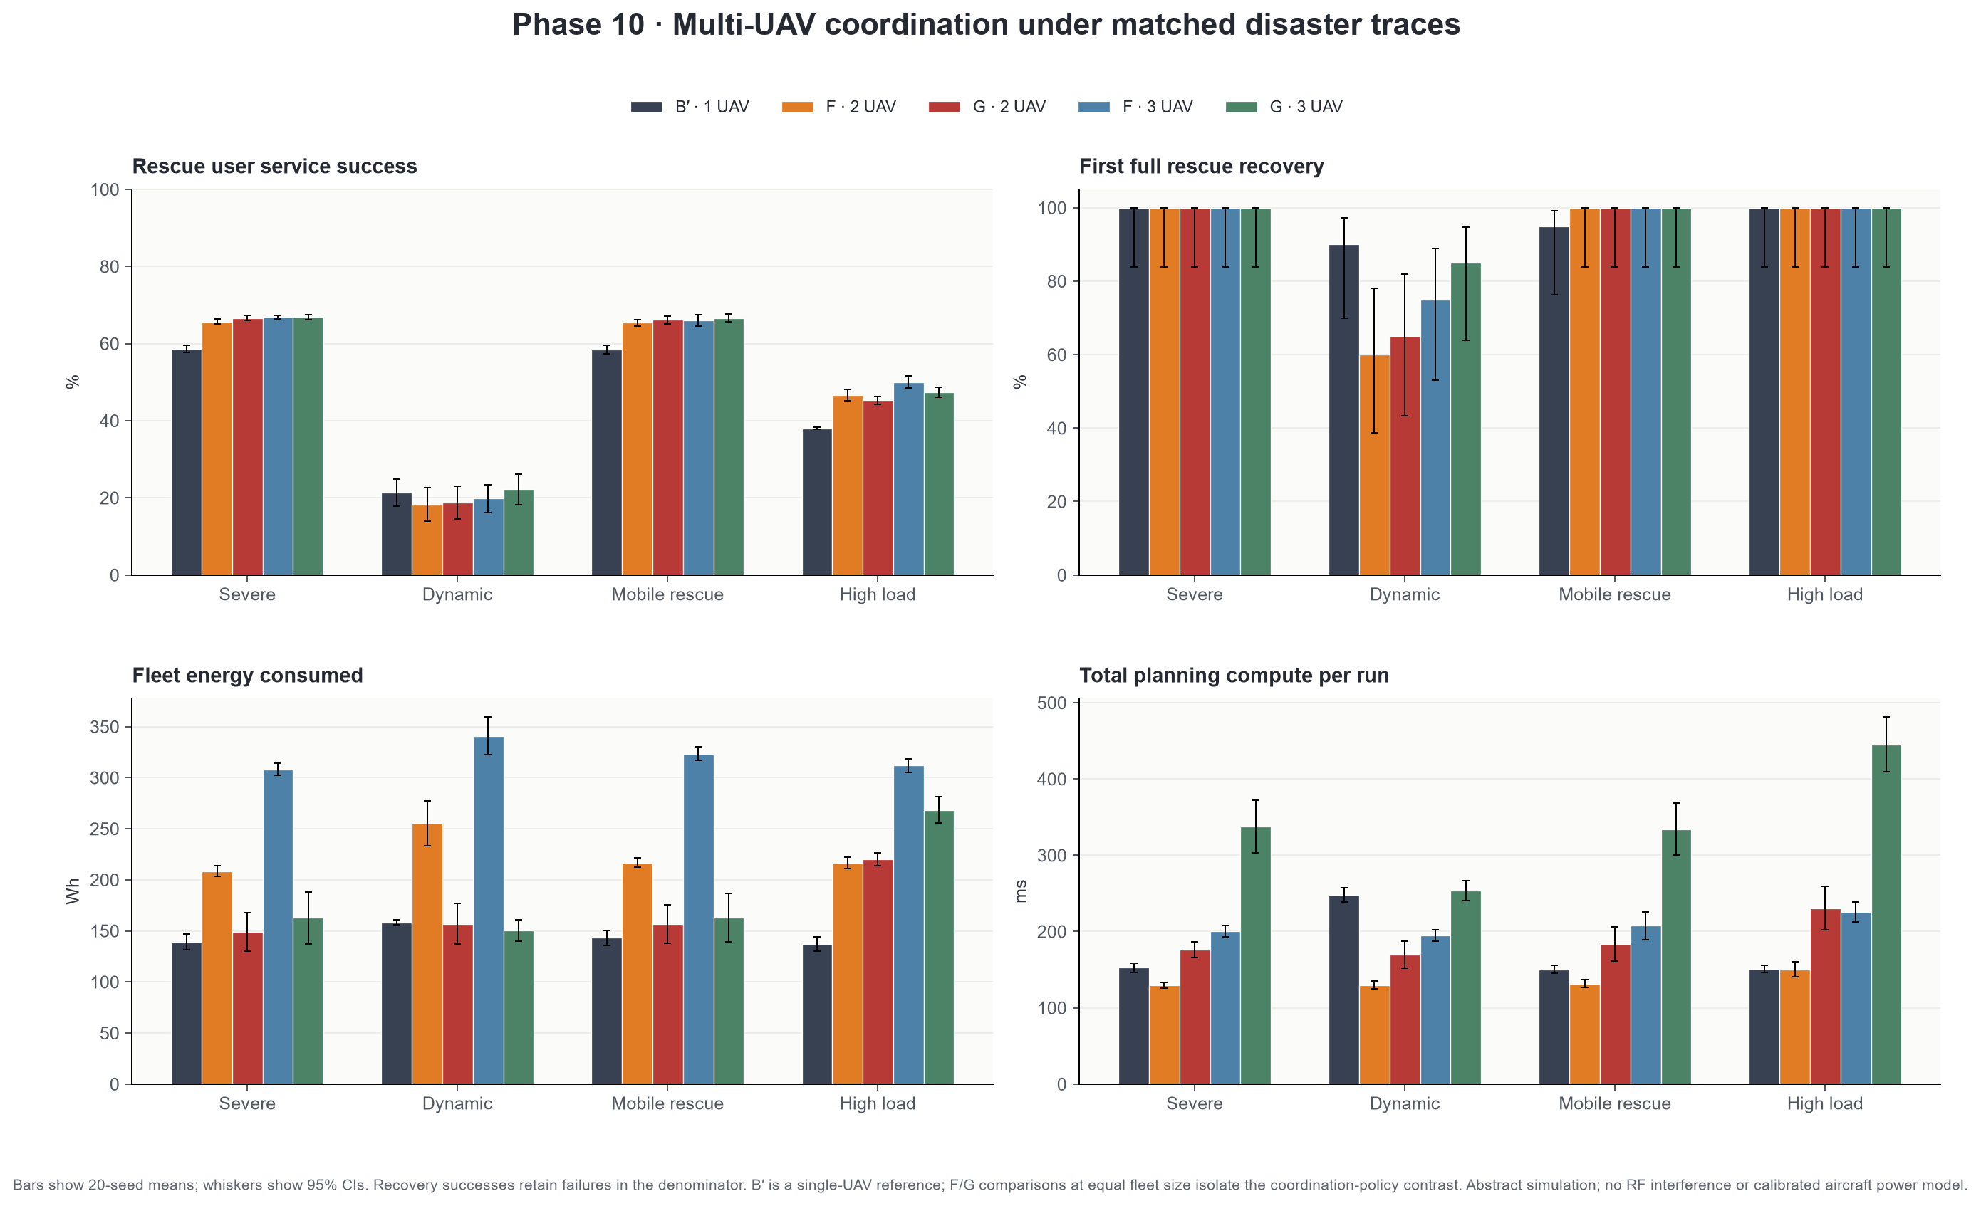
6G / RESCUE · 场景设计研究
多无人机：严重故障的模型内收益
Phase 10 · 80 个确认种子 · 400 次策略运行
严重持续故障：B′ 58.66%；G2 66.58%；G3 66.89%。
高负载：F3 49.99%；G3 47.40%。
增加机队可改善部分场景，但收益不等于算法协同的单独因果效应。
来源：plots/phase10/confirmation_policy_comparison.png；各场景 20 个留出种子。
仿真研究数据；非真实无线测量
07 / 16

Slide 8
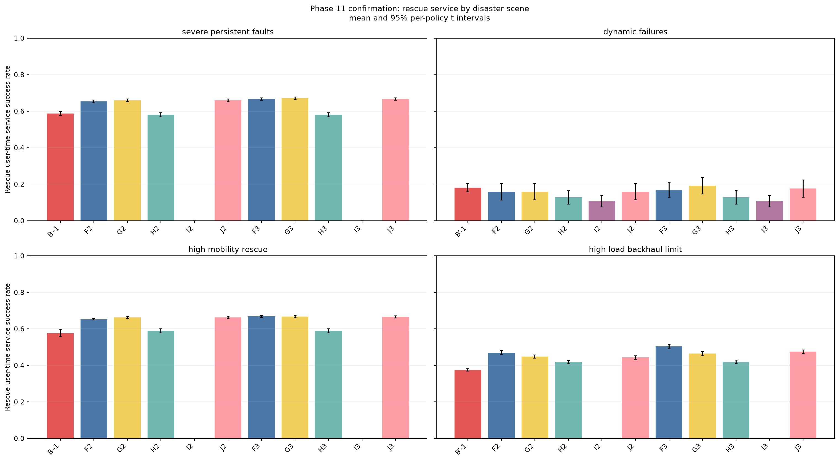
6G / RESCUE · 场景设计研究
没有全场景赢家
Phase 11 · 同种子配对 · 880 次确认运行
动态场景：B′ 18.14%，G3 19.22%；成功恢复/持续恢复须同时判断。
高移动：G2 66.25%，F2 65.26%；高负载下策略排序不同。
策略选择要随回传资源、机队规模和灾害动态调整。
来源：Phase 11 confirmation，4 场景×20 留出种子；不是现场网络 KPI。
仿真研究数据；非真实无线测量
08 / 16

Slide 9
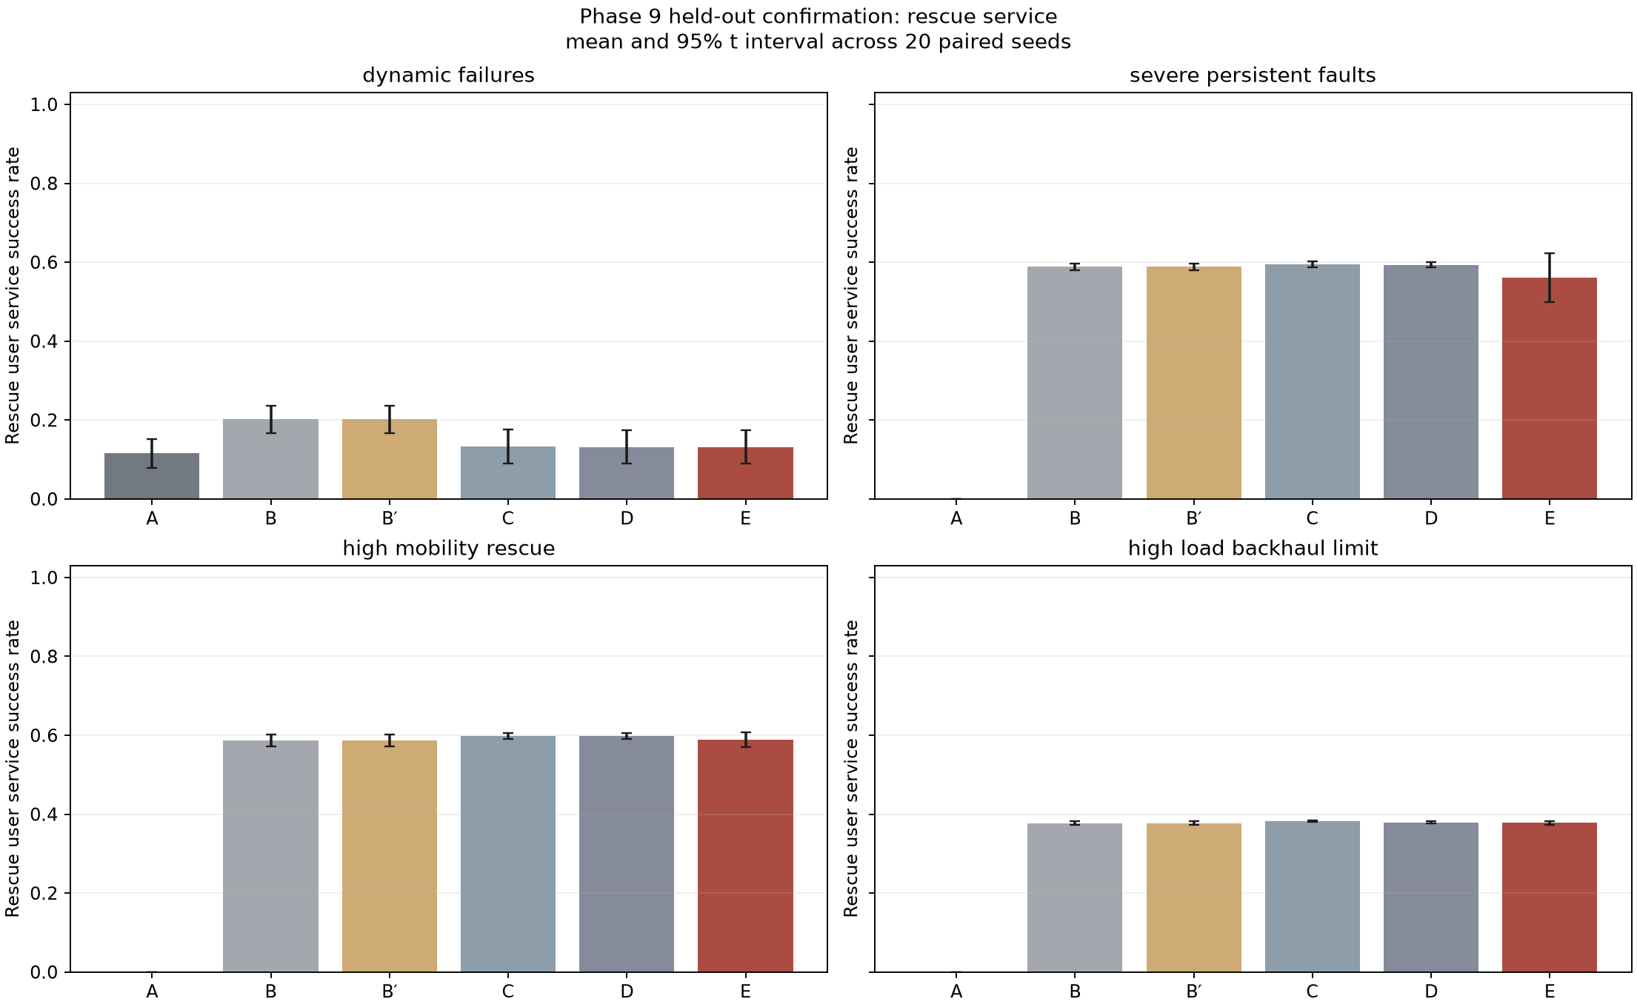
6G / RESCUE · 场景设计研究
事件触发也会失败
Phase 9 动态故障确认实验 · 20 个配对种子
E 救援服务率 13.15%；B′ 20.19%。
持续 30 秒恢复：E 0/20；B′ 12/20。
E 每次决策计算约多 553 ms。零检测延迟不等于恢复收益。
来源：Phase 9 corrected confirmation；失败样本保留。
仿真研究数据；非真实无线测量
09 / 16

Slide 10
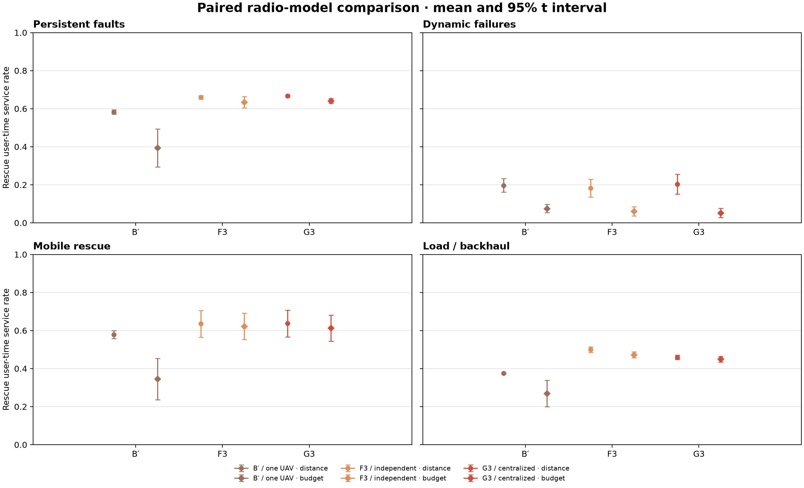
6G / RESCUE · 场景设计研究
链路预算改变可行性
几何可达不能替代无线链路预算
动态故障 B′ 服务率：距离阈值 19.70% → 链路预算 7.50%。
被更保守模型拒绝的链路会改变策略与恢复结论。
真实建筑遮挡、干扰与协议栈仍未模拟。
来源：Phase 14 confirmation，80 seeds / 480 runs。
仿真研究数据；非真实无线测量
10 / 16

Slide 11
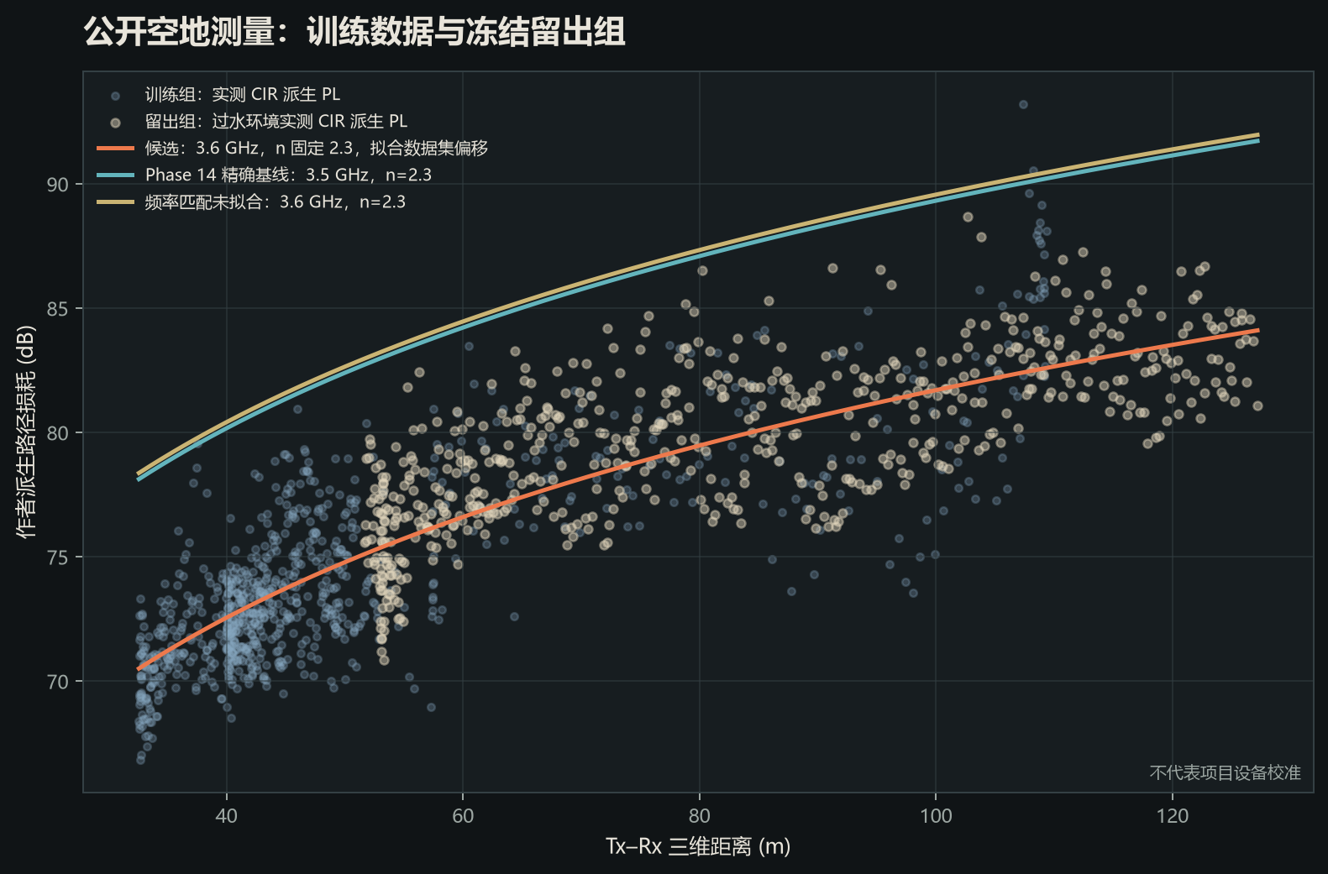
6G / RESCUE · 场景设计研究
公开数据：留出误差，不是设备校准
Phase 15 · 3.6 GHz A2G 公共数据
拟合 800 条；over-water 环境留出 570 条。
候选 MAE 1.8195 dB；Phase 14 基线 MAE 7.1864 dB。
数据环境与目标设备不同，目标设备测量仍为 0。
Mendeley Data v2，DOI 10.17632/8p6r8ft4fz.2，CC BY 4.0。
仿真研究数据；非真实无线测量
11 / 16

Slide 12
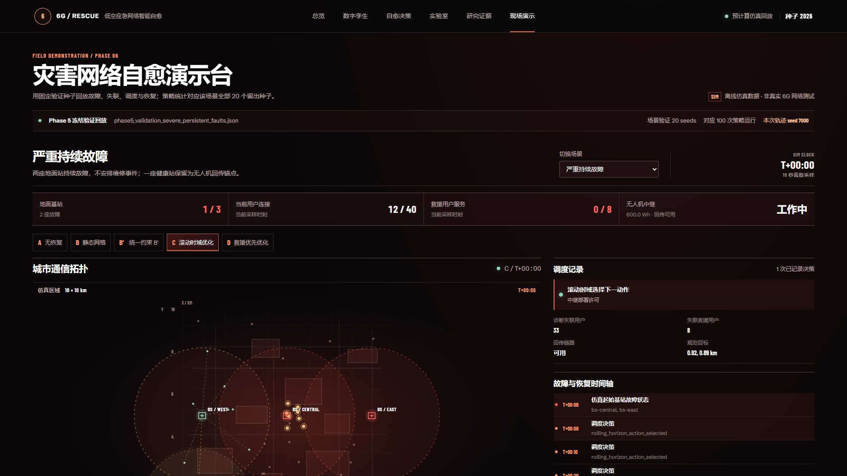
6G / RESCUE · 场景设计研究
真实交互：保存帧驱动的数字孪生
六个页面路由 · 四类灾害回放
节点、用户、无人机、链路和事件来自实际仿真 JSON。
支持场景/策略切换、暂停、继续、拖动时间轴与事件跳转。
当前是离线仿真回放，不是实时物理网络同步。
浏览器截图：/demo；不含真实无线遥测。
仿真研究数据；非真实无线测量
12 / 16

Slide 13
6G / RESCUE · 场景设计研究
可复现与质量门
从原始记录到页面数值
193
Python tests
17
Vitest
30
Playwright
18 / 18
viewports 200
仿真研究数据；非真实无线测量
13 / 16

Slide 14
6G / RESCUE · 场景设计研究
安全闭环：只验证软件
Phase 17 · 软件故障注入 21/21
• 固定合成种子复现实验输出；回放映射 61 帧，无插值。
• hardware_output_enabled=false；经核验物理设备 0。
• 软件测试不是物理 HIL，也未执行真实飞行/发射。
仿真研究数据；非真实无线测量
14 / 16

Slide 15
6G / RESCUE · 场景设计研究
明确边界，规划下一步
从抽象模型走向工程验证
• 未完成：目标设备校准、城市遮挡/干扰、真实 HIL、现场测量。
• Phase 7 历史证据缺失；依赖公告与许可证待人工处置。
• 先经授权开展受控测量，再校准链路/能耗并盲测验证。
仿真研究数据；非真实无线测量
15 / 16

Slide 16
6G / RESCUE · 场景设计研究
把“能不能恢复”变成可复核的问题
6G / RESCUE
• 研究原型：真实仿真记录 + 公平对照 + 可解释限制
• 关联 IMT-2030 研究方向，不构成标准符合性认证
• 谢谢
仿真研究数据；非真实无线测量
16 / 16

